Slide 1
Metabolismus SACHARIDŮ

Slide 2
Štěpení polysacharidů a oligosacharidů
a) Štěpení sacharidů přijatých v potravě
enzym | čast trávícího traktu | sacharid | produkty štěpení
α - amyláza | ústní dutina – sliny pankreas | škrob | dextriny, maltosa, glukosa
maltasa | tenké střevo | maltosa | glukosa
laktasa | tenké střevo | laktosa | glukosa, galaktosa
sacharasa | tenké střevo | sacharosa | glukosa, fruktosa
amyloglikosidasa | tenké střevo | glykogen | maltosa
celulasa | bakterie, houby | celulosa | glukosa
b) Štěpení rezervních polysacharidů
enzym | čast trávícího traktu | sacharid | produkty štěpení
fosforylasa | játra | glykogen | glukosa-1-fosfát
β - amylasa | rostliny | škrob | maltosa

Slide 3
Glukosa-6-fosfát – klíčový metabolit
vznik: a) fosforylací glukosy z potravy
b) izomerací glukosa-1-fosfátu z glykogenu
c) izomerace a epimerace jiných monosacharidů
Sacharidy potravy
(škrob, glykogen, sacharosa, aj.)
zásobní polysacharidy
Jiné monosacharidy
Fosforolytické šštěpení
Trávení
(hydrolytické štěpení)
biosyntéza
interkonverze
glukosa
(krrev)
hexokinasa
glukosa-6-fosfát
mutasa
glukosa-1-fosfát
katabolismus
biosyntéza

Slide 4
Přehled metabolismu sacharidů
buněčný glykogen
potravní glykogen a škrob
amylasa
glykogensynthasa
glykogenfosforylasa
glukosa
glukosa-1-fosfát
glukosa-6-fosfát
glukosa-1-fosfát
fosfoglukomutasa
UDP-glukosapyrofosforylasa
hexokinasa
fruktosa-6-fosfát
UDP-glukosa
fruktosa
svaly
fruktosa-1,6-bis(fosfát)
UDP-galaktosa-4-epimerasa
fruktomutasa
játra
fruktosa-1-fosfát
glyceraldehyd-3-fosfát
Fruktosa-1-fosfát aldolasa
UDP-galaktosa
dihydroxyacetonfosfát
Galaktosa-1-fosfát uridyl transferasa
glyceraldehydkinasa
glyceraldehyd
glycerol-3-fosfátdehydrogenasa
galaktosa-1-fosfát
galaktokinasa
glycerol
glycerol-3-fosfát
pyruvát
glycerolkinasa
galaktosa

Slide 5
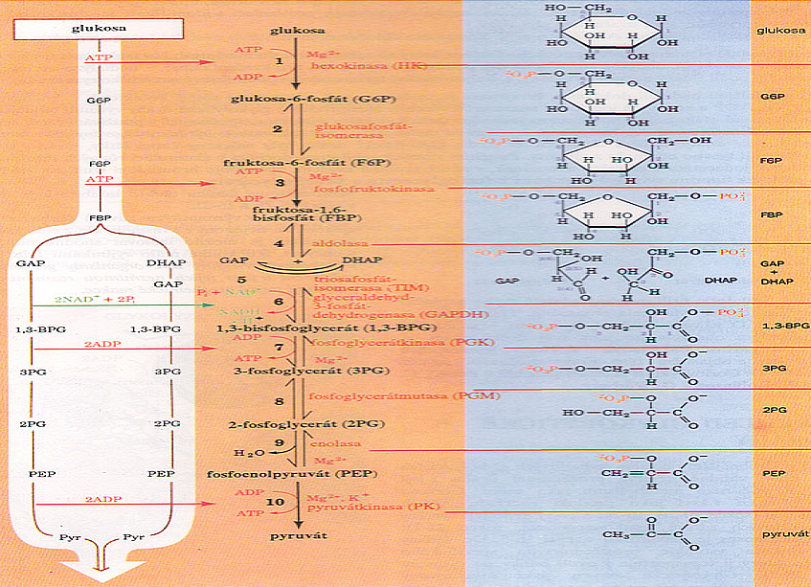
Metabolismus sacharidů - GLYKOLÝZA
(1940: Embden, Meyrhof, Parnas)

Slide 6
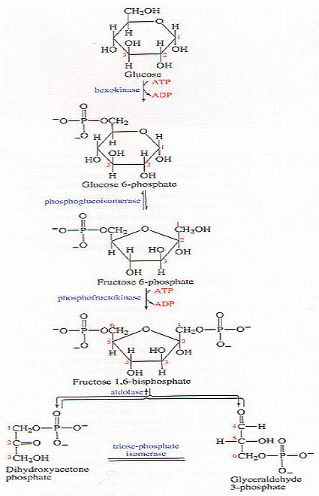
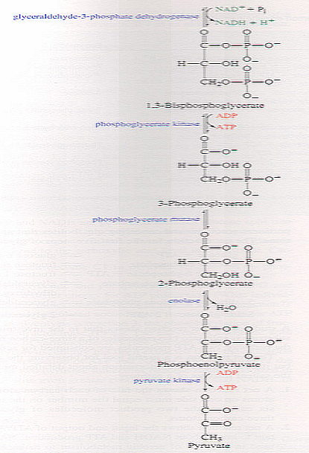
GLYKOLÝZA - přehled
2x

Slide 7
Glykolýza - přehled
2x

Slide 8
1. Fosforylace glukosy
ΔG´= -16,7 kJ.mol⁻¹
1.Hexokinasa
2.Glukokinasa
glukosa
Mg²⁺
glukosa-6-fosfát (G6P)
Hexokinasa EC 2.7.1.1 – poměrně široká substrátová specifita
Glukokinasa EC 2.7.1.2 – úzká substrátová specifita
Glukosa-6-fosfát = uzlový bod metabolismu glukosy➔výchozí
bod metabolických procesů

Slide 9
Vliv Mg²⁺ iontu
adenosintrifosfát
adenin
Mg²⁺
ribosa

Slide 10
2. Izomerace glukosa-6-fosfátu
ΔG´= +2,1 kJ.mol⁻¹
Glukosa-6-fosfát isomerasa
glukosa-6-fosfát (G6P)
fruktosa-6-fosfát (F6P)

Slide 11
3. Fosforylace fruktosa-6-fosfátu
ΔG´= -14,2 kJ.mol⁻¹
Mg²⁺
Fosfofruktokinasa
fruktosa-6-fosfát (F6P)
fruktosa-1,6-bis(fosfát)
Obě fosforylační reakce velmi vysoké hodnoty ΔG´➔reakce prakticky nevratné (nelze zpětně touto cestou biosyntetizovat glukosu.
Zavedení dvou fosfátů➔vhodná symetrie pro následující štěpení + nemožnost přeměny na jiný sacharid.

Slide 12
4. Aldolové štěpení fruktosa-1,6-bis(fosfátu)
ΔG´= +22,5 kJ.mol⁻¹
dihydroxyacetonfosfát
Aldolasa
glyceraldehyd-3-fosfát
fruktosa-1,6-bis(fosfát)
Molekula fruktosa-1,6-bis(fosfátu) – charakter ALDOLU
Dle hodnoty ΔG´ je jasné, že rovnováha reakce posunuta výrazně směrem k syntéze.
Hybatelem pro průběh v směru k produktům aldolového štěpení zajišťuje porušování rovnováhy soustavou následných reakcí.

Slide 13
4. Aldolové štěpení fruktosa-1,6-bis(fosfátu)
ΔG´= -14,2 kJ.mol⁻¹
Aldolasa
dihydroxyacetonfosfát
glyceraldehyd-3-fosfát
Vzájemná přeměna obou triosafosfátů

Slide 14
5. Izomerace triosafosfátů
ΔG´= - 7,7 kJ.mol⁻¹
Triosafosfátizomeráza
dihydroxyacetonfosfát
glyceraldehyd-3-fosfát
V rovnovážné směsi se nachází 95,5% dihydroxyacetonfosfátu
Pro navazující reakce je vhodným substrátem
pouze glyceraldehyd-3-fosfát.

Slide 15
5. Izomerace triosafosfátů
ΔG´= - 7,7 kJ.mol⁻¹
Triosafosfátizomeráza
dihydroxyacetonfosfát
glyceraldehyd-3-fosfát
Porušení ekvimolarity směsi vzniklé aldolázovou reakcí

Slide 16
6. Oxidace glyceraldehyd-3-fosfátu
ΔG´= +5,9 kJ.mol⁻¹
makroergní vazba
Glyceraldehyd-3-fosfát dehydrogenáza
glyceraldehyd-3-fosfát
1,3-bisfosfoglycerát
Jediná oxidační reakce GLYKOLÝZY
Vzniklý 1,3-bisfosfoglycerát je smíšeným anhydridem
Endergonická reakce – napomáhá porušování rovnováhy
aldolázové reakce

Slide 17
7. Defosforylace 1,3-bisfosfoglycerátu
ΔG´= -18,8 kJ.mol⁻¹
1,3-bisfosfoglycerát
Fosfoglycerát kináza
3-fosfoglycerát
Makroergní anhydridická vazba 1,3-bisfosfoglycerátu má
větší ΔG´ hydrolýzy než ATP➔exergonicky bude fosforylován ADP
Při bilanci glykolýzy v tomto okamžiku se splatila investice dvou
molekul ATP při fosforylaci hexosy - glukosy

Slide 18
8. Izomerace 3-fosfoglycerátu
ΔG´= +4,4 kJ.mol⁻¹
Fosfoglycerát mutáza
3-fosfoglycerát
2-fosfoglycerát

Slide 19
9. Dehydratace 2-fosfoglycerátu
ΔG´= +1,8 kJ.mol⁻¹
2-fosfoglycerát
enolát - intermediát
fosfoenolpyruvát
enoláza
Dehydratací 2-fosfoglycerátu vzniká makroergická enolfosfátová vazba

Slide 20
10. Defosforylace fosfoenolpyruvátu
ΔG´= -31,4 kJ.mol⁻¹
Pyruvátkináza
fosfoenolpyruvát
pyruvát
Mimořádně vysoké ΔG´➔nevratná fosforylace ADP
Nemožnost zpětné syntézy glukosy z pyruvátu obrácenou glykolýzou
Umožnění regulace syntézy a odbourávání sacharidů

Slide 21
Bilance GLYKOLÝZY
Po zohlednění investovaných a získaných molekul ATP

Slide 22
Procesy navazující na GLYKOLÝZU
GLUKOSA
PYRUVÁT
ANAEROBNĚ
AEROBNĚ
ANAEROBNĚ
MLÉČNÉ KVAŠENÍ
OXIDAĆNÍ DEKARBOXYLACE
Alkoholové KVAŠENÍ
ACETYL CoA
LAKTÁT
ETHANOL
Krebsův cyklus
CO₂ + H₂O

Slide 23
Anaerobní procesy odbourávání pyruvátu
Vitamín PP (NIACIN)
ox. forma (NAD⁺)
red. forma NADH⁺
Nikotinamidadenindinukleotid

Slide 24
Anaerobní procesy odbourávání pyruvátu
Mléčné kvašení

Slide 25
Anaerobní procesy odbourávání pyruvátu
Mléčné kvašení
Glukosa
Reakce glykolýzy 1-5
2 Laktát
2 Glyceraldehyd-3-fosfát
2 NAD⁺
2 NADH+2H⁺
2 1,3-bis(fosfo)glycerát
Reakce glykolýzy 7-9
2 Pyruvát
2 Fosfoenolpyruvát
Reakce glykolýzy 10

Slide 26
CORIHO cyklus
Játra
Sval
GLUKOSA
GLUKOSA
GLYKOGEN
ADP + GDP + P_{i}
P_{i} + ADP
Glykogenolýza +
Glykolýza
Glukoneogenze
ATP + GTP
ATP
LAKTÁT
LAKTÁT

Slide 27
Anaerobní procesy odbourávání pyruvátu
Alkoholové kvašení
Pyruvát
Dekarboxyláza
Alkohol
Dehydrogenáza

Slide 28
Oxidační dekarboxylace pyruvátu
dihydrolipoyl
tranacetyláza
pyruvát
dehydrogenáza
lipoamid
dihyddrolipoyldehydrogenáza
dihydrolipoamid
hydroxyethyl-thyamidifosfát
acetyl-CoA
thyamidifosfát
pyruvát
acetylhydrolipoamid

Slide 29
Oxidační dekarboxylace pyruvátu
O
oxidovaný
lipoamid
CO2
S
CH3–C–COO⁻
S
FAD
S
pyruvát
OH
TTP
S
FAD
CH₃—C—
TTP
E₁
E₂
E₃
E₁
E₂
E₃
H
O
HS
NADH+H⁺
CH3—C—S
FAD
TTP
NAD⁺
redukovaný
lipoamid
E₁
E₂
E₃
S
S
FADH₂
HS
TTP
E₁
E₂
E₃
TTP
HS
E₁
E₂
E₃
FAD
CoA–SH
CH3–CO–S–CoA

